Slide 1

Informacijos apsauga kompiuteryje
Skaidres parengė Augustas Arcišauskis

Slide 2


Kompiuteris – informacijos šaltinis
Šiuolaikinėje visuomenėje informacijos saugojimas, kaupimas, apdorojimas, sklaida sunkiai įsivaizduojami be kompiuterio. Kiekvienas savo kompiuteriuose saugome įvairią informaciją: darbo dokumentus, edukacinius failus, programas, asmeninę informaciją ir pan. Daugelyje įstaigų informacija yra strateginis resursas, kurį praradus gali nukentėti visa įmonės veikla. Didėjant kaupiamų duomenų srautui, tampa aktuali informacija esanti kompiuteryje, ir keliama jos saugumo problema.

Slide 3

Darbo tikslas
Darbo tikslas – aptarti pagrindines informacijos apsaugos priemones, kurias naudojant būtų galima sumažinti kompiuteryje esančios informacijos praradimo ar iškraipymo riziką.

Slide 4
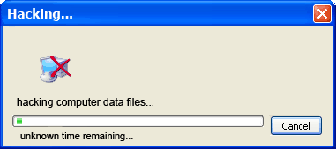
Informacijos saugumo užtikrinimas
Informacijos saugumui kompiuteryje užtikrinti sukurta įvairių priemonių. Aptarsime keletą svarbiausių, kurias nesudėtinga taikyti norint apsaugoti informaciją savo kompiuteryje:
Elektros srovės tiekimo užtikrinimas;
Apsauga nuo informacijos ištrynimo;
Atsarginių kopijų darymas;
Šifravimo priemonės;
Apsauga nuo kompiuterių virusų ir kenkėjiškų programų.

Slide 5

Elektros srovės tiekimo užtikrinimas
Labai dažnai kompiuteryje esanti informacija tampa nepasiekiama arba iškraipoma sutrikus elektros srovės tiekimui. Kompiuterio darbas gali sutrikti ir dėl maitinimo įtampos šuolio ar netinkamų parametrų, pavyzdžiui, srovės dažnio, įtampos dydžio ar kt. Taip gali būti sugadintas kompiuteris, jo operacinė sistema, kitos programos.
Šią informacijos saugos problemą galima išsspręsti naudojant specialius prietaisus:
Įtampos filtras (apsaugo nuo įtampos šuolių);
Nenutrūkstantis maitinimo šaltinis (dingus elektros srovei kompiuteris toliau gali dirbti atitinkamą laiką);
Žaibolaidis (apsauga nuo aukštos įtampos pasėkmių, kuri gadina elektros prietaisus įskaitant ir kompiuterį).

Slide 6
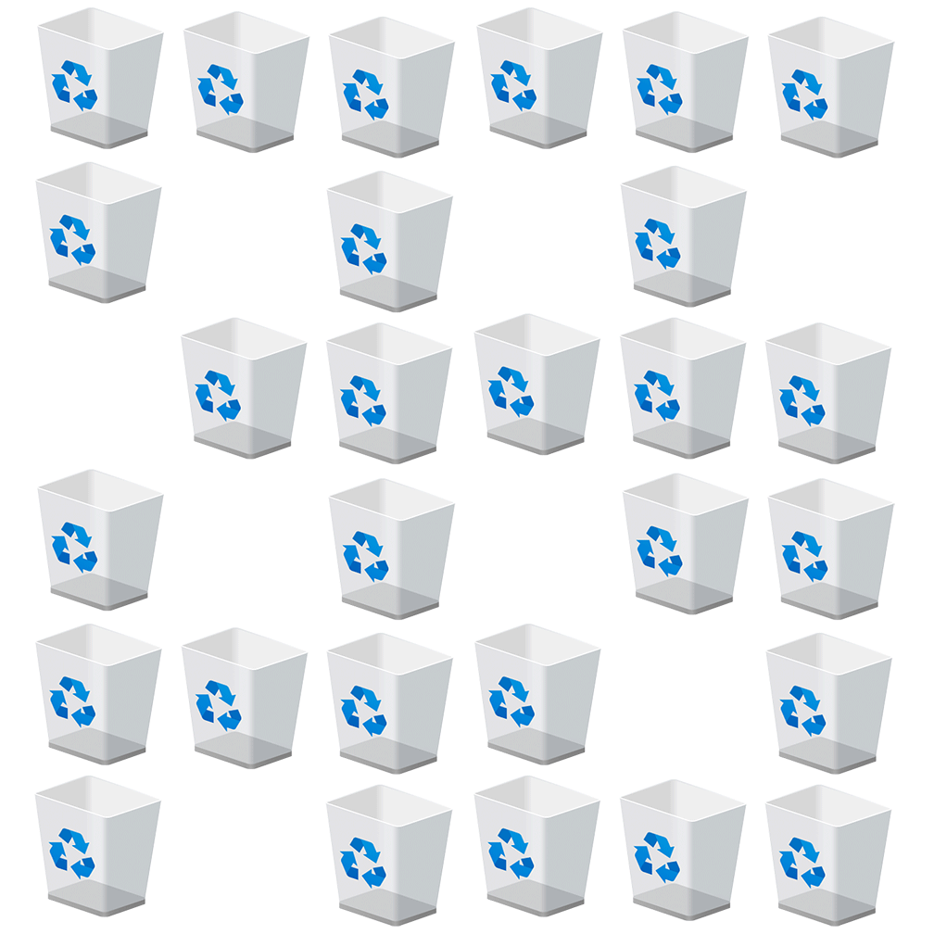
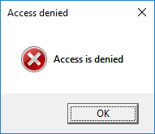
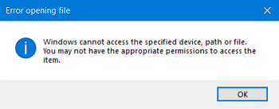
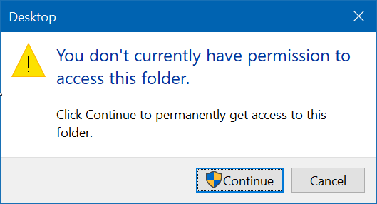
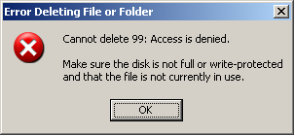
Apsauga nuo informacijos ištrynimo
Efektyviai apsaugoti failus ir aplankus nuo ištrynimo ir pakeitimo leidžia pavyzdžiui „Windows“ operacinėse sistemose naudojama failų tvarkymo sistema NTFS (New Technology File System). Tai padeda kontroliuoti naudotojų teises į failus ar aplankus. Juos skaityti ar modifikuoti leidžiama tik numatytiesiems naudotojams ar jų grupėms, bet išimtis gali būti taikoma nustatant slaptažodį, kurį įvedus bus leidžiama koreguoti failą ir pnš.

Slide 7
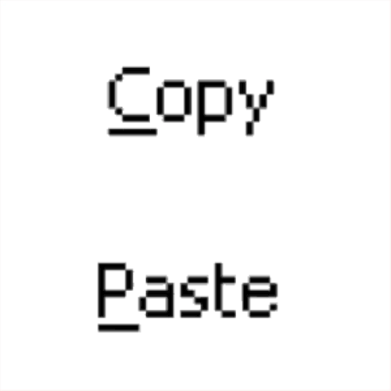

Atsarginių kopijų darymas
Informacijos, esančios kompiuteryje, galima netekti sugedus kompiuterio diskui ar jį praradus. Net ir pats kompiuterio naudotojas gali atsitiktinai ištrinti svarbų aplanką ar failą. Todėl labai svarbu reguliariai daryti svarbios informacijos kopijas. Kopijas rekomenduotina laikyti ne tame pačiame diske, nes sugedus diskui, bus prarasta ir informacijos kopija.
Atsarginę informacijos kopiją galima laikyti:
Kompaktiniuose ir optiniuose diskuose (CD ir DVD);
Virtualioje saugykloje (Informaciją išsaugoti internete pvz: google drive, github);
USB flash drive.

Slide 8

Šifravimo priemonės
Informacijos šifravimas yra viena efektyviausių informacijos apsaugos priemonių. Failų ir aplankų informacijos šifravimas ypač naudingas tada, kai naudojami išoriniai diskai ar bendro naudojimo duomenų saugyklos. Tik užšifruotų failų ar aplankų savininkas gali iššifruoti informaciją ir ją naudoti. Operacinė sistema „MS Windows 7 Professional“ ir kai kurios kitos šios operacinės sistemos modifikacijos turi vidinę informacijos šifravimo sistemą „EFS“ (Encrypting file system)

Slide 9
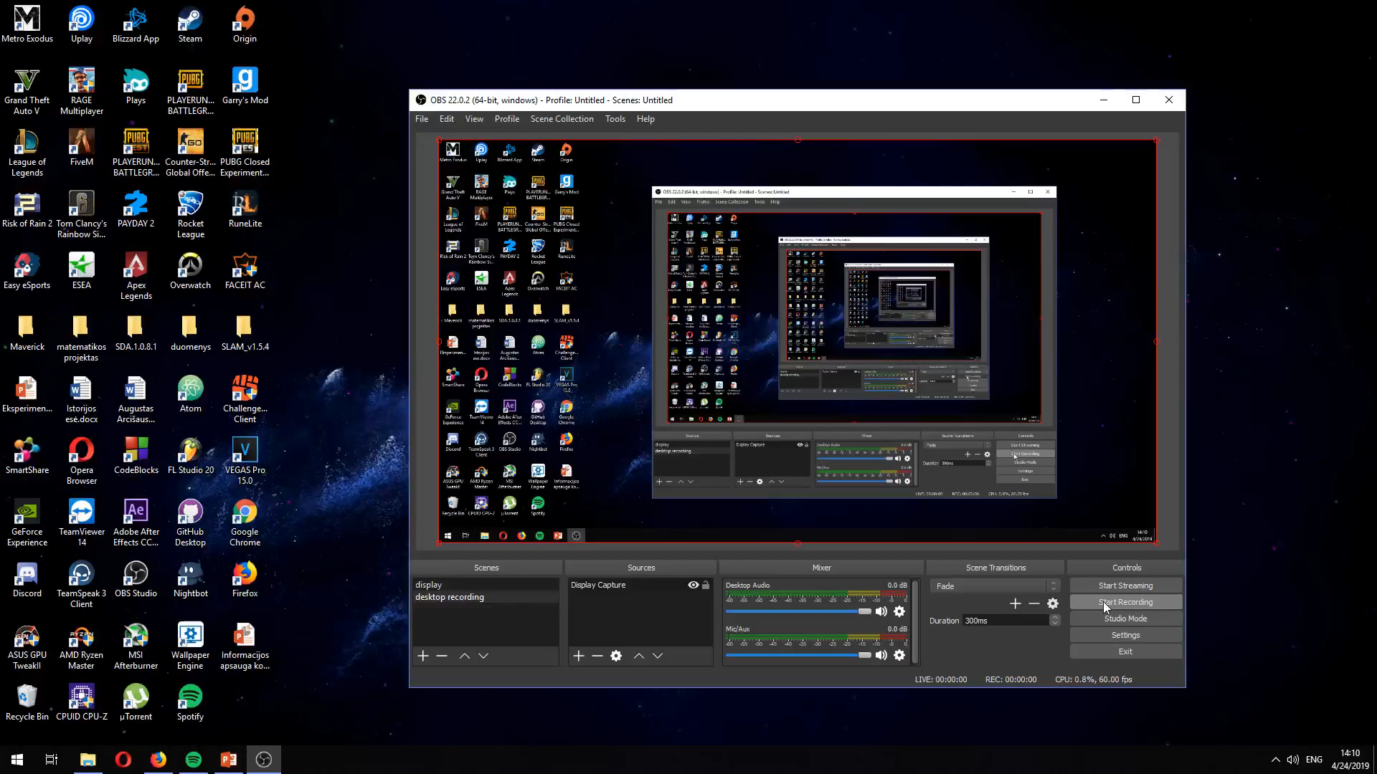

Slide 10
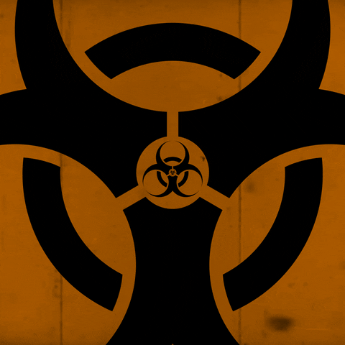
Apsauga nuo kompiuterių virusų
ir kenkėjiškų programų.
Didelę grėsmę informacijos saugumui visais trimis informacijos saugumo kompiuteryje aspektais (pasiekiamumo, vientisumo, konfidencialumo) kelia kompiuterių virusai – parazitinės programos, galinčios trikdyti kompiuterio sistemos, kitų kompiuterio programų darbą, pažeisti arba sunaikinti duomenis.

Slide 11
Kompiuterių virusai pagal veikimo būdą
Viruso tipas | Viruso veikimo būdas
Tikrieji virusai | Nedidelės programos, kurios prisijungia prie kitų kompiuterio programų ir, joms pradėjus veikti, ima kenkti kompiuteriui.
Kirminai | Savarankiškos programos, kurios sparčiai dauginasi nukopijuodamos save į kitas informacijos laikmenas ir kitus kompiuterius, esančius vietiniame bei visuotiniame tinkle.
Trojos arkliai (trojanai) | Programos, kurios paprastai nesidaugina kompiuteriuose, bet atveria kelią piktavališkam įsilaužimui į kompiuterius ir kitų kenkėjiškų programų bei veiksmų (pavyzdžiui, masinių laiškų siuntimo, šnipinėjimo, kompiuterių saugos sistemos silpninimo ir kt.) plitimui.

Slide 12
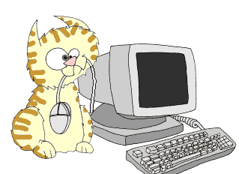
Apsisaugojimas nuo kompiuterio viruso
Siekiant apsisaugoti nuo virusų naudojamos:
bendrosios informacijos apsaugos priemonės (atsarginės duomenų kopijos);
specializuotos kovos su virusais priemonės (antivirusinės programos);
profilaktinės priemonės. (vengti perrašyti informaciją iš kitų kompiuterių, vengti naudotis kompiuteriu kitiems asmenims, reguliariai naudoti ir atnaujinti antivirusinę įrangą) .

Slide 13









Antivirusinė programinė įranga
Kaspersky
McAfee
Windows defender
NOD32
AVG

